Slide 1
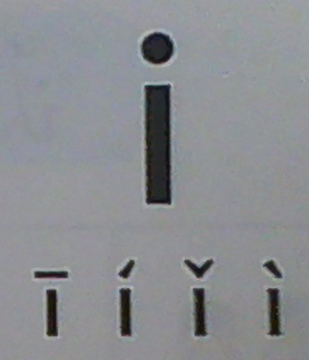
ī
í
ǐ
ì
l

Slide 2

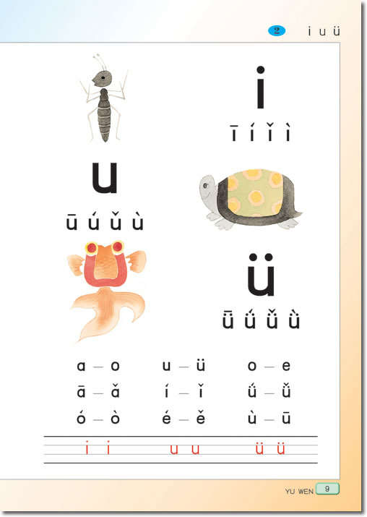

Slide 3
u

Slide 4
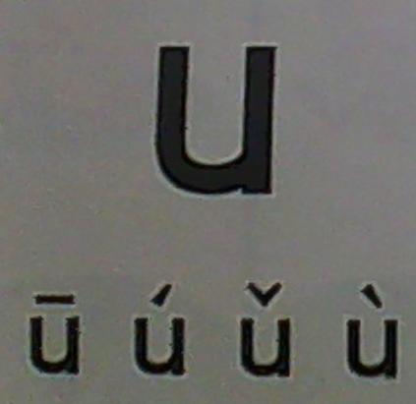

Slide 5
ū
ǔ
ú
ù

Slide 7
ü

Slide 8
ǖ
ǘ
ǚ
ǜ

Slide 9
ū
ú
ǔ
ù

Slide 10
ǚ
ǜ
ǖ
ǘ

Slide 11
ī
í
ǐ
ì
ū
ú
ǔ
ù
ǖ
ǘ
ǚ
ǜ

Slide 12

ɑ
o
ā
ǎ
ó
ò

Slide 13
u
ü
í
ǐ
é
ě

Slide 14
o
e
ǘ
ǚ
ù
ū

